Slide 1
Информационно-познавательная презентация непосредственно-образовательной деятельности
Государственное бюджетное дошкольное образовательное учреждение
Детский сад № 80 Петроградского района Санкт-Петербурга
ХУДОЖНИЦА - ОСЕНЬ
Подготовила воспитатель:
Винокурова Мария Анатольевна

Slide 2
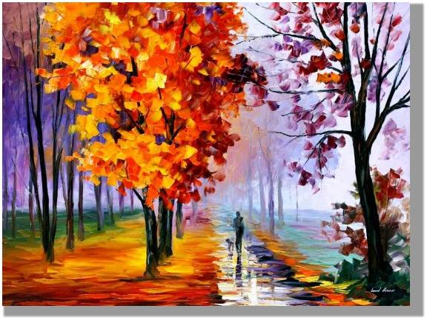
Текст надписи

Slide 3
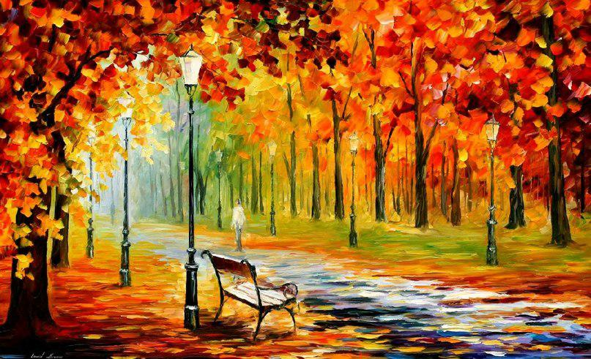

Slide 4
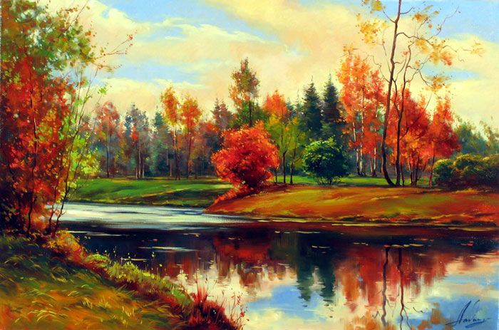
О. Ладыгин «Краски осени»

Slide 5
Однажды художник выглянул в окно и с удивлением заметил, что все в мире переменилось. Его взору предстала необыкновенно пестрая, но очень красивая картина -

Slide 6
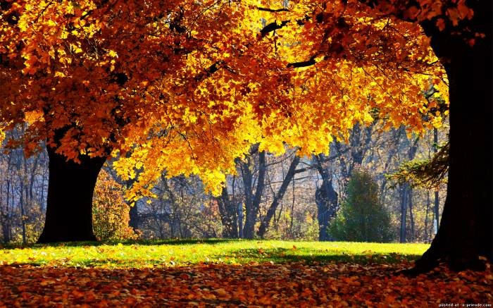
Наступила – ОСЕНЬ! Но вот беда, он никак не мог решить, какая же краска у осени самая главная.

Slide 7
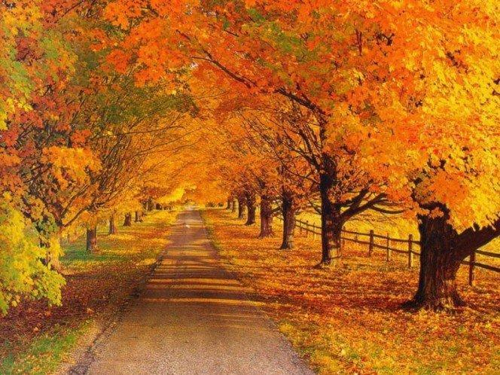
И тогда художник отправился в путешествие, чтобы спросить об этом у самой Осени.
Notes:
И тогда Художник отправился в путешествие, чтобы спросить об этом у самой Осени.

Slide 8
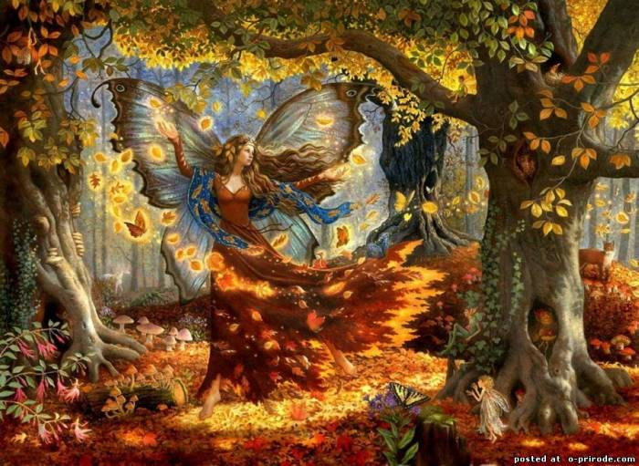
Госпожу Осень он встретил на опушке леса. Она разводила на палитре краски и раскрашивала деревья.

Slide 9
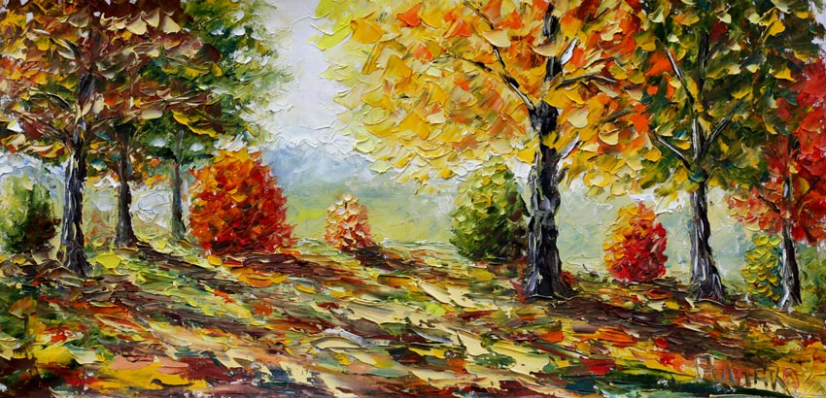
Полюбовался художник работой мастерицы и понял, что все краски важны.

Slide 10
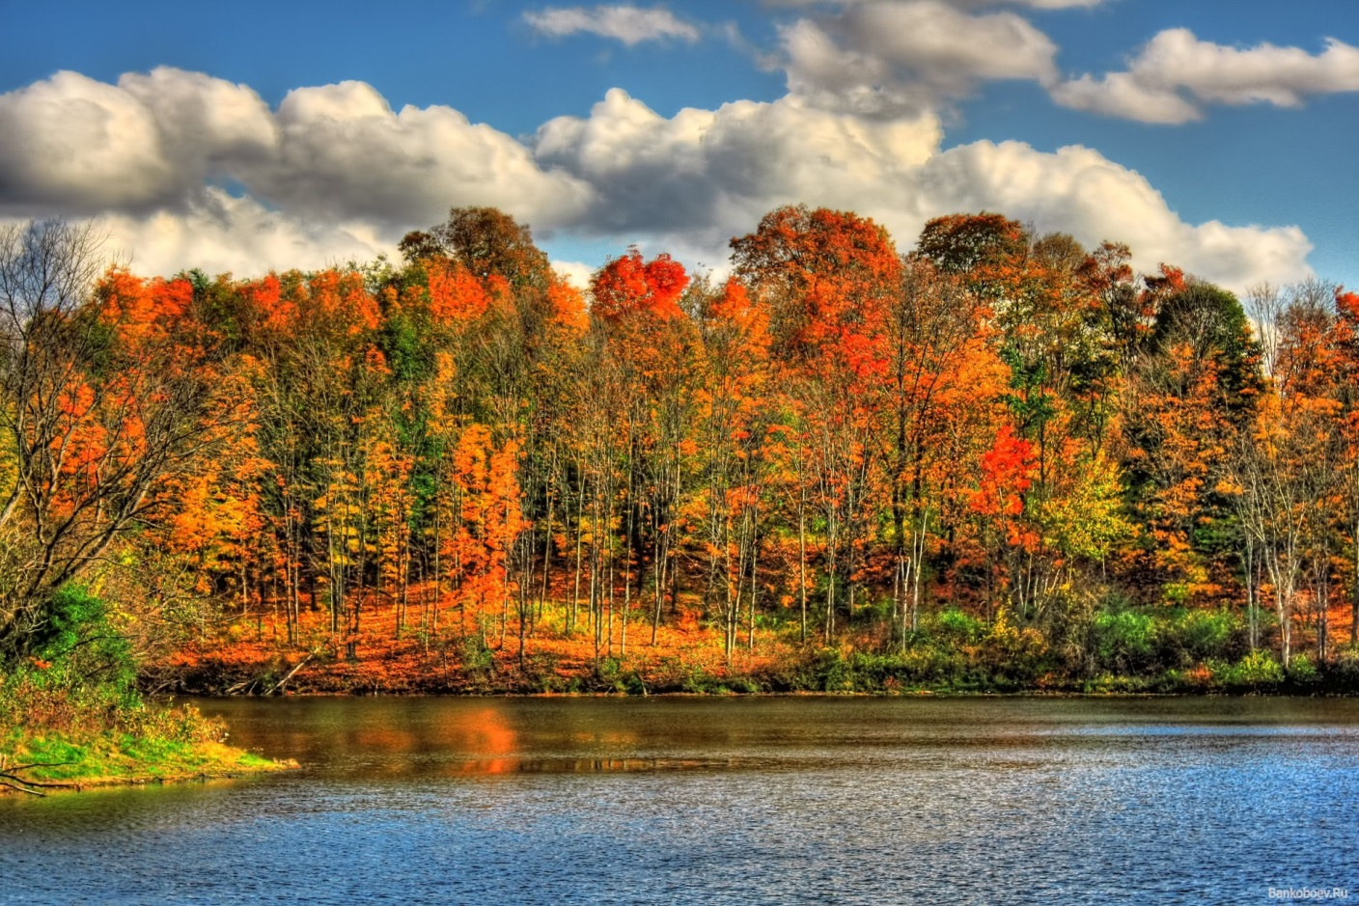

Slide 11
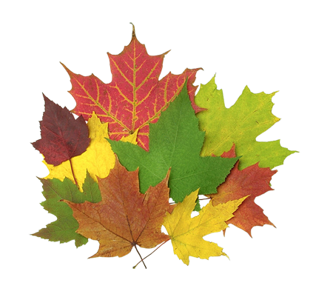

Slide 12
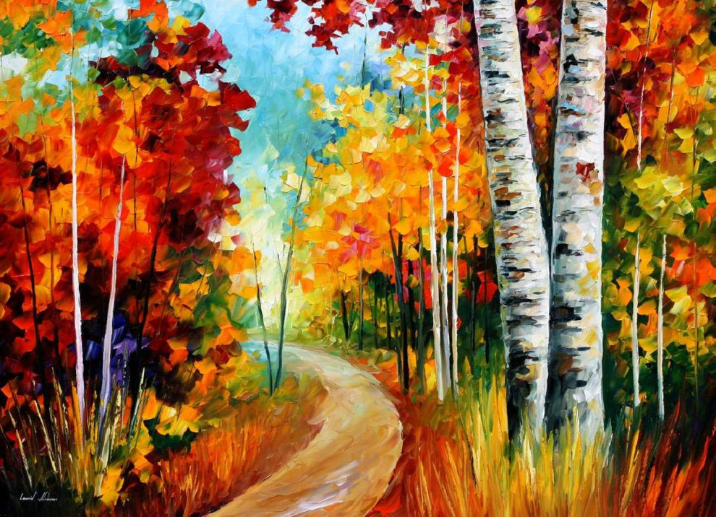
Осень, длинной тонкой кистью Как хорош ты, лист цветной!
Перекрашивает листья. А ветер щеки толстые
Красный, желтый, золотой - Надул, надул, надул.

Slide 13
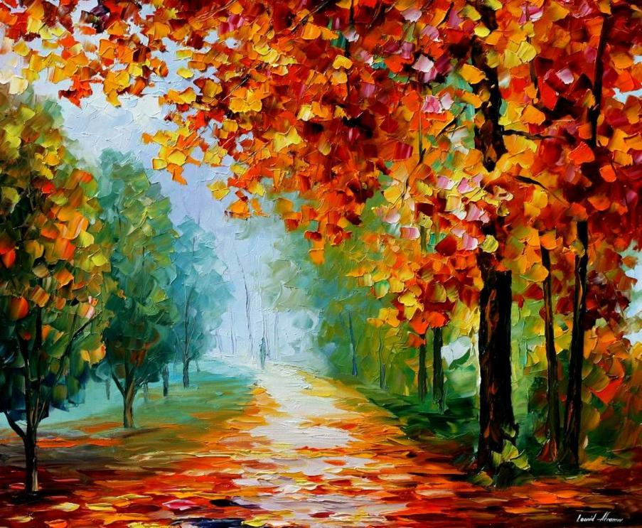
И на деревья пестрые Красный, желтый, золотой!
Подул, подул, подул! Облетел весь лист цветной!

